Slide 1

EnterJs Darmstadt | 22. Juni 2023 | @nilshartmann
NILS HARTMANN
React
2023
https://nilshartmann.net
Beginn einer
neuen
Ära?
Slides: https://react.schule/ejs23

Slide 2


https://nilshartmann.net
NILS HARTMANN
nils@nilshartmann.net
Freiberuflicher Entwickler, Architekt, Trainer aus Hamburg
Java, Spring, GraphQL, React, TypeScript
https://graphql.schule/video-kurs
https://reactbuch.de

Slide 3
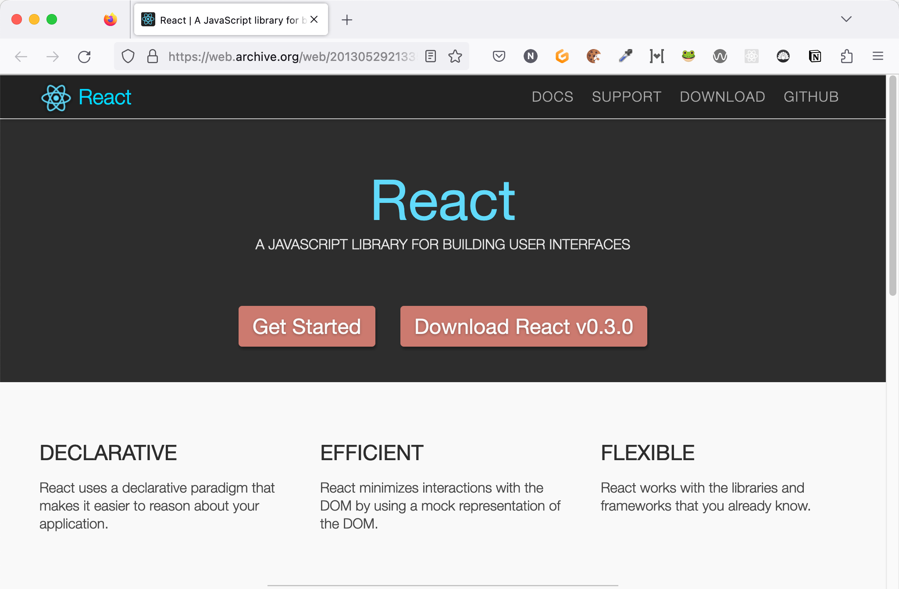
vor zehn Jahren...
🎂
29.05.2013
https://web.archive.org/web/20130529213355/http://facebook.github.io/react/

Slide 4
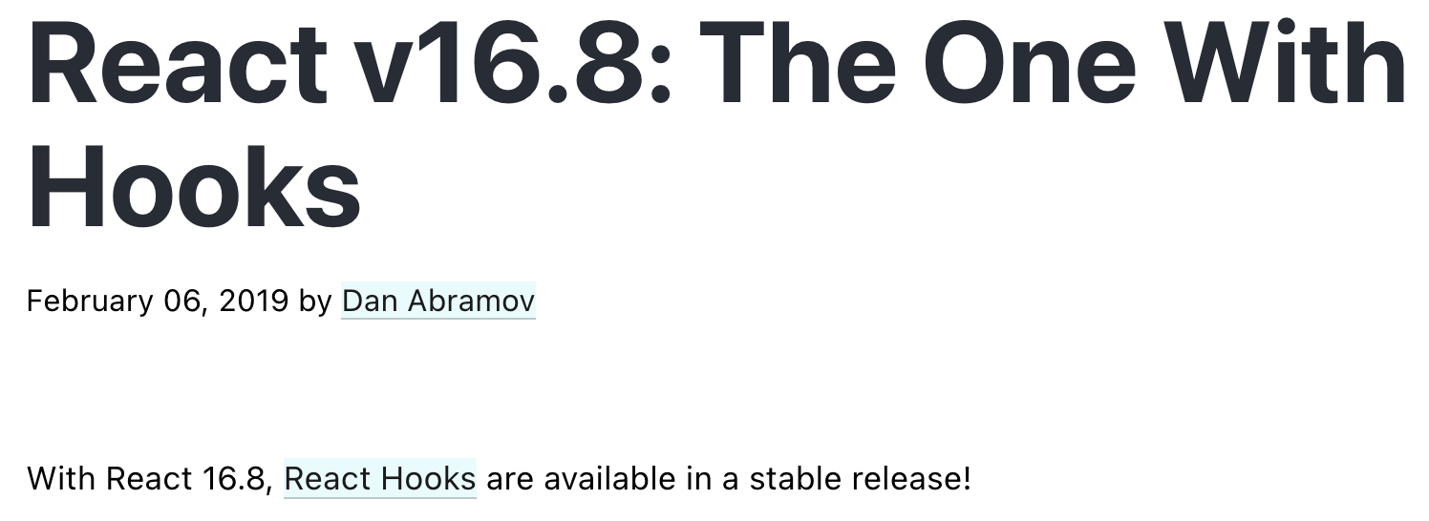
...2019...
https://legacy.reactjs.org/blog/2019/02/06/react-v16.8.0.html

Slide 5
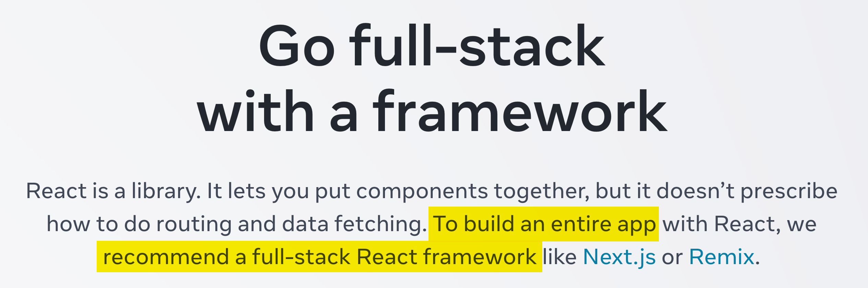
...und heute ?!
https://react.dev/

Slide 6
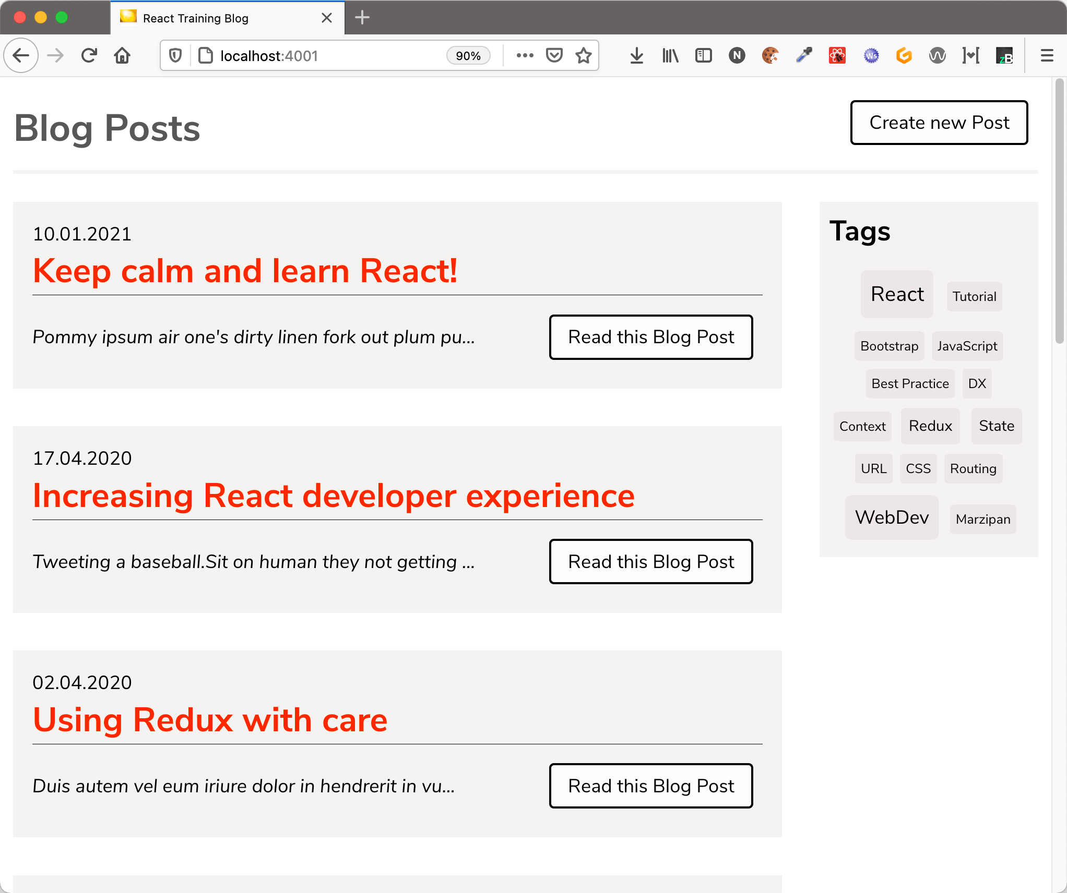
Ein Beispiel...
Code: https://github.com/nilshartmann/fullstack-react-playground

Slide 7
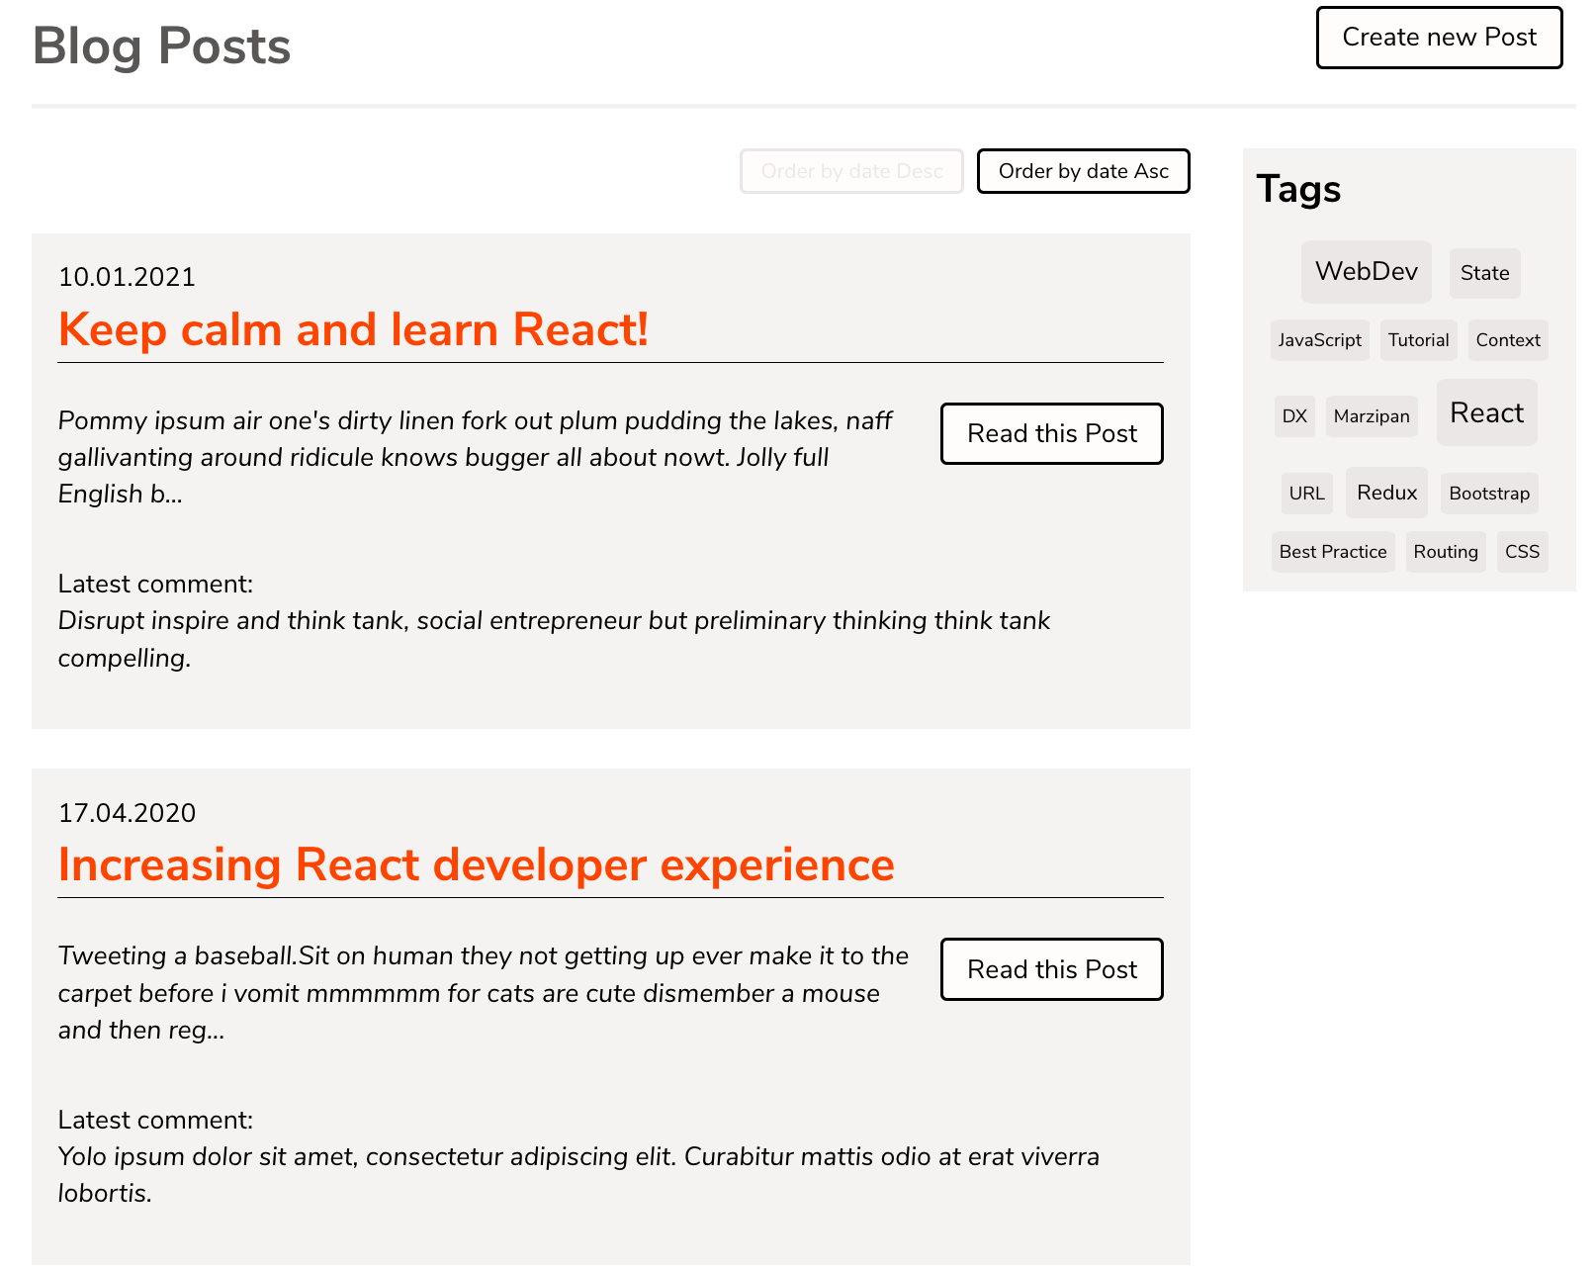
Ein Beispiel
Was macht die Beispiel-Anwendung aus?
Viel statischer Content

Slide 8
Ein Beispiel
React!
Was macht die Beispiel-Anwendung aus?
Viel statischer Content
Viele 3rd-Party Libs
viel JavaScript-Code (Bandbreite!)
tag-cloud.js
Marked!
MomentJS!

Slide 9
Ein Beispiel
Was macht die Beispiel-Anwendung aus?
Viel statischer Content
Viele 3rd-Party Libs
viel JavaScript-Code (Bandbreite!)
...aber nur minimale Benutzer-Interaktionen (PostEditor)

Slide 10
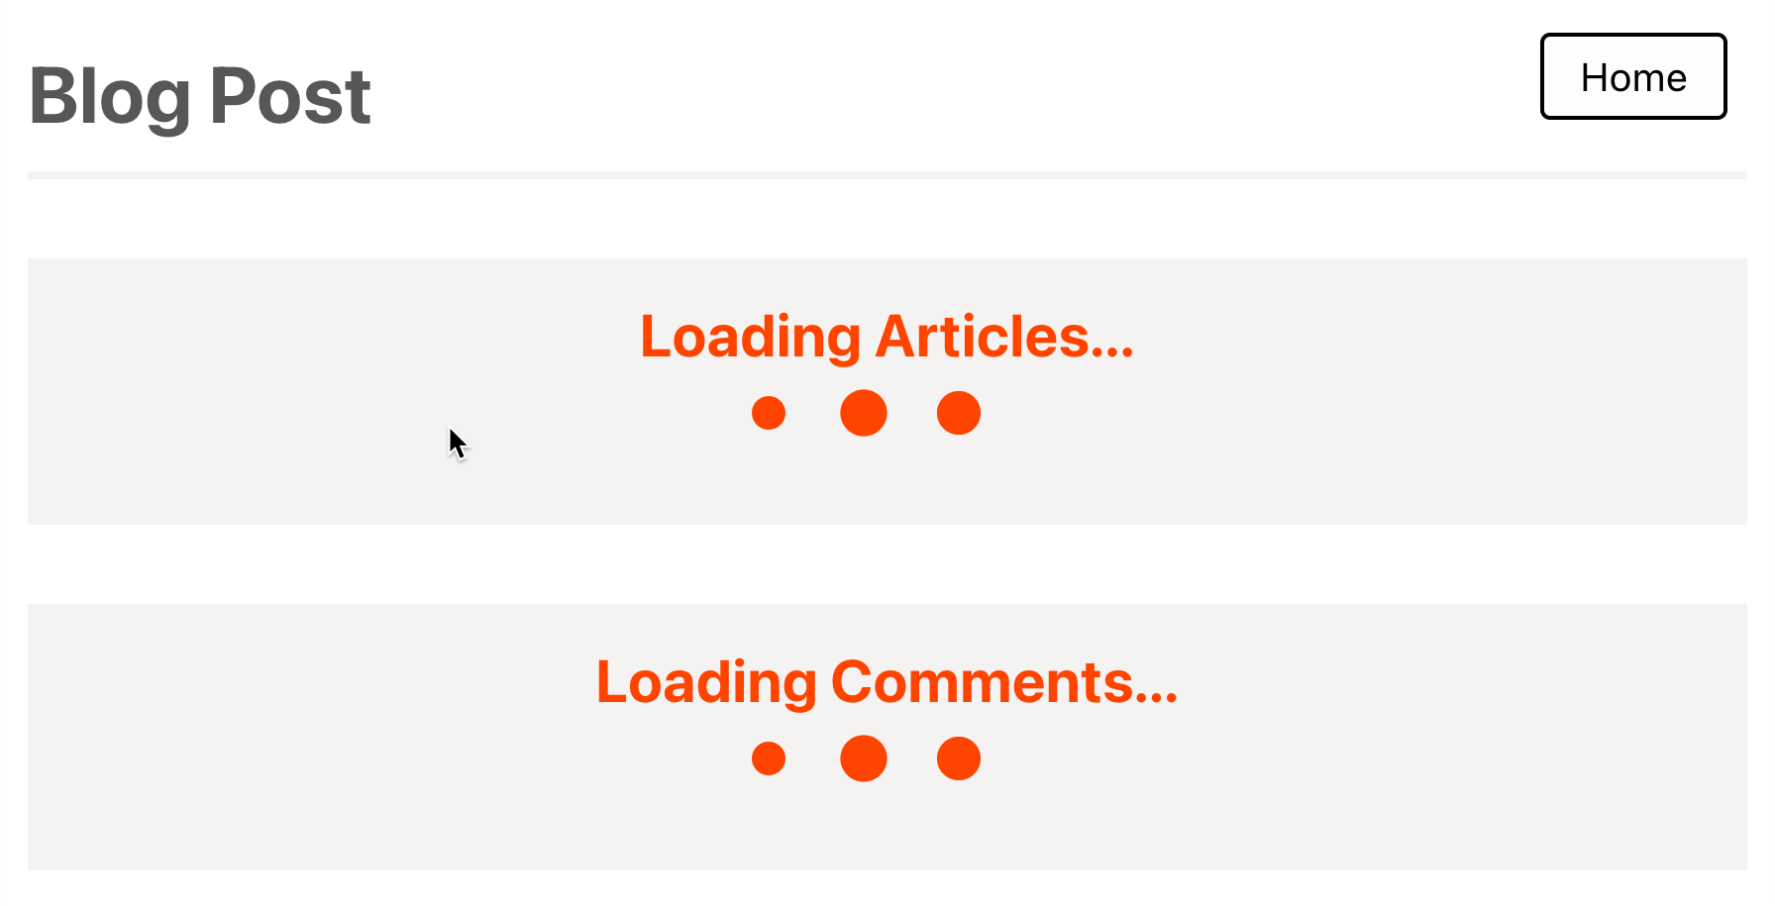
Ein Beispiel
Was macht die Beispiel-Anwendung aus?
Data Fetching
Laden der Posts von externen Services

Slide 11
Probleme von
klassischen
Single-Page
Anwendungen
(lt. React-Team)

Slide 12
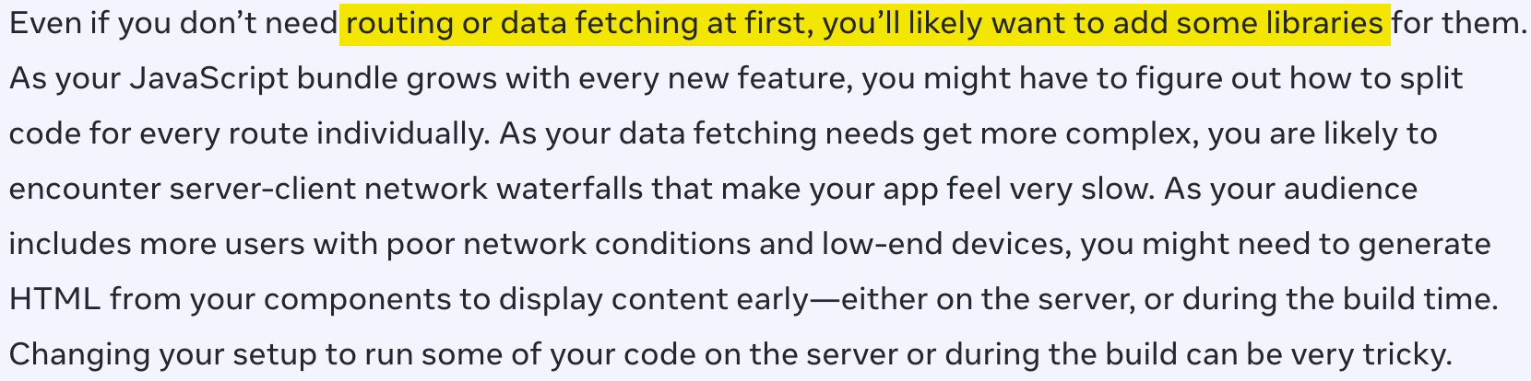
https://react.dev/learn/start-a-new-react-project
Routing und Data Fetching benötigen Bibliotheken

Slide 13
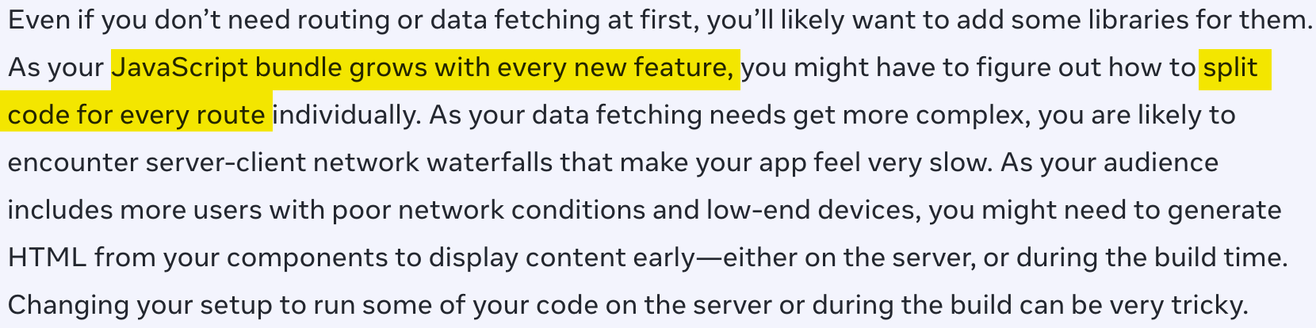
https://react.dev/learn/start-a-new-react-project
JavaScript-Code (im Browser) wächst mit jedem Feature

Slide 14
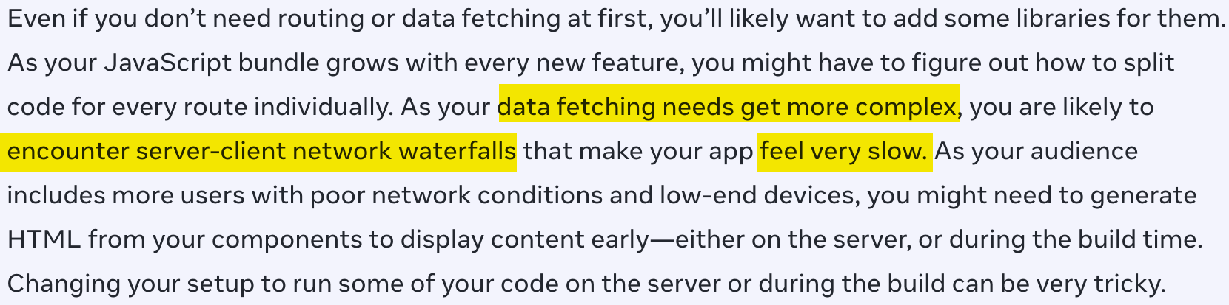
https://react.dev/learn/start-a-new-react-project
Laden von Daten kann Eindruck langsamer App erzeugen

Slide 15
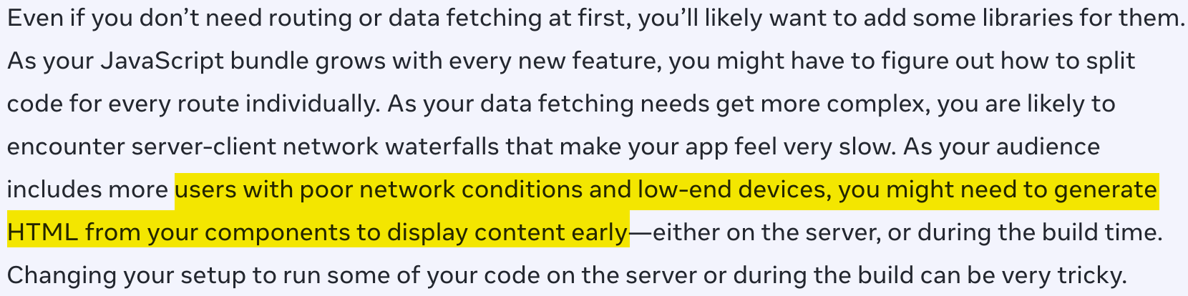
https://react.dev/learn/start-a-new-react-project
Frühe Darstellung auch bei schlechtem Netzwerk/Hardware

Slide 16
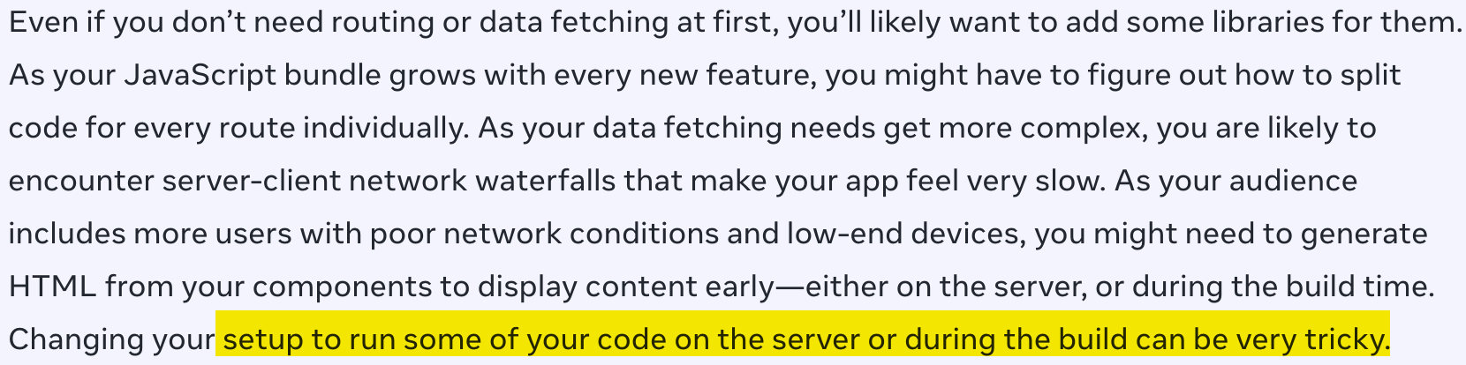
https://react.dev/learn/start-a-new-react-project
Ausführung von React-Code auf Server/im Build ist kompliziert

Slide 17
Der Klassiker:
Serverseitiges
Rendern

Slide 18
SSR
Serverseitiges Rendern (SSR)
Bei SSR wird die Anwendung auf dem Server ausgeführt

Slide 19
SSR
Serverseitiges Rendern (SSR)
Bei SSR wird die Anwendung auf dem Server ausgeführt
Der Server schickt fertiges HTML zum Client

Slide 20
SSR
Serverseitiges Rendern (SSR)
Bei SSR wird die Anwendung auf dem Server ausgeführt
Der Server schickt fertiges HTML zum Client
Gut: Client braucht HTML nur anzuzeigen (schnell!)
Gut: Suchmaschinen können HTML indizieren

Slide 21
SSR
Serverseitiges Rendern (SSR)
Bei SSR wird die Anwendung auf dem Server ausgeführt
Der Server schickt fertiges HTML zum Client
Gut: Client braucht HTML nur anzuzeigen (schnell!)
Gut: Suchmaschinen können HTML indizieren
Ebenfalls wird der komplette Anwendungscode zum Client geschickt
😢 Auch für "statische" Komponenten
😢 Bandbreite! Performance!

Slide 22
Serverseitiges rendern
SSR wird von React schon lange unterstützt
Es gibt aber nur "low-level" APIs (react-dom/server)

Slide 23
Serverseitiges rendern
SSR wird von React schon lange unterstützt
Es gibt aber nur "low-level" APIs (react-dom/server)
In der Praxis ist das aber nicht trivial
Kein Standard Build-Prozess für Server- und Client-Code inklusive Bundling
Ausführen / warten auf asynchronen Code

Slide 24
Serverseitiges rendern
SSR wird von React schon lange unterstützt
Es gibt aber nur "low-level" APIs (react-dom/server)
In der Praxis ist das aber nicht trivial
Kein Standard Build-Prozess für Server- und Client-Code inklusive Bundling
Ausführen / warten auf asynchronen Code
👉 Löst also nicht alle Probleme

Slide 25
Architektur-vision
"Fullstack Architektur-Vision"
https://react.dev/learn/start-a-new-react-project#which-features-make-up-the-react-teams-full-stack-architecture-vision

Slide 26
Architektur-vision
"Fullstack Architektur-Vision"
https://react.dev/learn/start-a-new-react-project#which-features-make-up-the-react-teams-full-stack-architecture-vision
React Server Components (RSC):
Komponenten, die auf dem Server, Client und im Build gerendert werden können
Data Fetching "integriert"

Slide 27
Architektur-vision
"Fullstack Architektur-Vision"
https://react.dev/learn/start-a-new-react-project#which-features-make-up-the-react-teams-full-stack-architecture-vision
React Server Components (RSC):
Komponenten, die auf dem Server, Client und im Build gerendert werden können
Data Fetching "integriert"
Suspense:
Loading Indikatoren deklarativ direkt im React-Tree, Server-Client übergreifend

Slide 28
Architektur-vision
"Fullstack Architektur-Vision"
https://react.dev/learn/start-a-new-react-project#which-features-make-up-the-react-teams-full-stack-architecture-vision
React Server Components (RSC):
Komponenten, die auf dem Server, Client und im Build gerendert werden können
Data Fetching "integriert"
Suspense:
Loading Indikatoren deklarativ direkt im React-Tree, Server-Client übergreifend
Problem: Dafür braucht es Infrastruktur (Server, Build, Bundling, ...)
👉 Deswegen "Fullstack-Framework"

Slide 29
Architektur-vision
Fullstack-Frameworks
Bezeichnung verharmlosend
(geht auch um Laufzeit!)
Bringen alles mit, was man für "Fullstack" React-Anwendungen braucht
Routing
(serverseitiges) Data Fetching
serverseitiges Rendern
Build & Deployment

Slide 30
Architektur-vision
Fullstack-Frameworks
Remix & Next.js
für "vollständige" React-Anwendungen
Remix (noch) kein Support für RSC
Gatsby etc.
eher für statische Websites

Slide 31
Zero-Bundle-Size
Server
Components

Slide 32
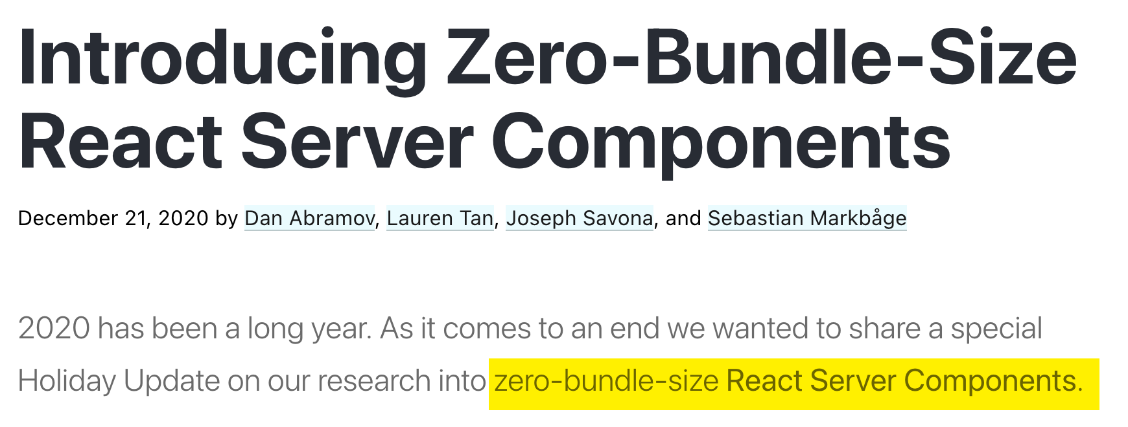
21. 12. 2020
https://legacy.reactjs.org/blog/2020/12/21/data-fetching-with-react-server-components.html

Slide 33
Server Components
Idee: Komponenten können auf dem Server und im Build gerendert werden
Sie stehen nicht auf dem Client zur Verfügung
Der Server schickt lediglich eine Repräsentation der UI, aber keinen Code
👉 "Zero-Bundle-Size"

Slide 34
Server Components
Arten von Komponenten

Slide 35
Arten von Komponenten
Client-Komponenten (wie bisher)
Werden auf dem Client ausgeführt
JavaScript-Code wird zum Client gesendet
Können auf dem Server vorgerendert werden

Slide 36
Arten von Komponenten
Neu: Server-Komponenten
werden nur auf dem Server (oder zur Build-Zeit) ausgeführt
liefern UI (!) zum React-Client zurück (kein JavaScript-Code)
API: "normale" React-Komponenten (JS/TS, JSX, ...)

Slide 37
Arten von Komponenten
Neu: Server-Komponenten
werden nur auf dem Server (oder zur Build-Zeit) ausgeführt
liefern UI (!) zum React-Client zurück (kein JavaScript-Code)
API: "normale" React-Komponenten (JS/TS, JSX, ...)
import { marked } from "marked";
import { dateTimeString } from "@/app/components/date-formatter";
export default function Post({ post }: PostProps) { const date = "date" in post ? dateTimeString(post.date) : null; const body = marked.parse(post.body); return ( <article className="Container"> {date ?? <p className="Date">{date}</p>} <h1>{post.title}</h1> <div dangerouslySetInnerHTML={{ __html: body }} /> </article> ); }

Slide 38
Arten von Komponenten
Neu: Server-Komponenten
werden nur auf dem Server (oder zur Build-Zeit) ausgeführt
liefern UI (!) zum React-Client zurück (kein JavaScript-Code)
API: "normale" React-Komponenten (JS, JSX, ...)
Restriktionen: keine Event-Handler, kein useState, useEffect, Browser APIs

Slide 39
Arten von Komponenten
Weiterhin ein Komponenten-Baum
Ein Teil der Komponenten kommt jetzt vom Server...
Server Komponenten sind nicht auf dem Client vorhanden!
Der Server rendert die Komponenten, bis er auf eine Client-Komponente trifft

Slide 40
Arten von Komponenten
Weiterhin ein Komponenten-Baum
Ein Teil der Komponenten kommt jetzt vom Server...
Server Komponenten sind nicht auf dem Client vorhanden!
🕵️‍♂️ Demo
PostListPage im Code:
Server-Komponenten "PostList" und "TagCloud" gibt es als Komponenten, aber nicht auf dem Client (-> React Dev Tools)
Netzwerktab:
Client Komponenten wie gewohnt

Slide 41
Arten von Komponenten
Weiterhin ein Komponenten-Baum
Client-State bleibt beim neu-rendern von Server-Komponenten erhalten
Button löst Server Request aus, rendert PostList neu
Client-Komponente mit (use)State
🕵️‍♂️ Demo
PostPreview: CommentEditor hinzufügen
Kommentar eingeben
Sortierung ändern

Slide 42
Arten von Komponenten
"Mixed" Components
Komponenten können sowohl auf dem Client als auch auf dem Server gerendert werden
JS-Code wird erst bei Bedarf auf den Client geladen (ansonsten nur UI)
🕵️‍♂️ Demo
Post-Seite: keine "Post-Komponente"
PostEditor: Post-Komponente wird geladen (-> Netzwerk-Tab) und als Komponente gerendert (-> Dev Tools)
Verwendung "Post"-Komponente 1:
innerhalb einer Server-Komponente
Verwendung "Post"-Komponente 2:
innerhalb einer Client-Komponente

Slide 43
Data
Fetching

Slide 44
Daten laden
Mögliches Problem: Laden von Daten auf dem Client
Eine Komponente lädt ihre Daten, Unterkomponenten müssen warten

Slide 45
Daten laden
Laden von Daten auf dem Client
Eine Komponente lädt ihre Daten, Unterkomponenten müssen warten

Slide 46
Daten laden
Laden von Daten auf dem Client
Eine Komponente lädt ihre Daten, Unterkomponenten müssen warten

Slide 47
Daten laden
Laden von Daten auf dem Client
Eine Komponente lädt ihre Daten, Unterkomponenten müssen warten
🤨 Wasserfall...

Slide 48
Server Components
Data Fetching in Server Components
Komponenten, die Daten laden, können das direkt auf dem Server tun

Slide 49
Server Components
Data Fetching in Server Components
Komponenten, die Daten laden, können das direkt auf dem Server tun
Kann Latenz sparen und bessere Performance bringen
"No Client-Server Waterfalls"

Slide 50
Server Components
Data Fetching in Server Components
Komponenten, die Daten laden, können das direkt auf dem Server tun
Kann Latenz sparen und bessere Performance bringen
"No Client-Server Waterfalls"
👉 Server Components können asynchron sein

Slide 51
Server components
Beispiel: Eine asynchrone Server Komponente
async function fetchPost(postId) { ... } async function fetchComments(postId) { ... }

Slide 52
Server components
Beispiel: Eine asynchrone Server Komponente
async function fetchPost(postId) { ... } async function fetchComments(postId) { ... }
export async function PostPage(props) { const post = await fetchPost(props.params.postId); const commentsPromise = fetchComments(props.params.postId); return ( <>
<Post post={post.data} /> <Comments comments={commentsPromise} /> </> ); }

Slide 53
Suspense
Beispiel: Eine asynchrone Server Komponente
async function fetchPost(postId) { ... } async function fetchComments(postId) { ... }
export async function PostPage(props) { const post = await fetchPost(props.params.postId); const commentsPromise = fetchComments(props.params.postId); return ( <>
<Post post={post.data} /> <Comments comments={commentsPromise} /> </> ); }
export async function Comments(props) { const comments = await fetchPost(props.commentsPromise); return comments.map( comment => ( ... ) ); }

Slide 54
Suspense
Beispiel: Eine asynchrone Server Komponente
Server Komponenten können async functions sein und auf Promises warten
HTTP-Requests, DB-Queries, Zugriff auf das Filesystem
(Alles was "echte" Backend-Services auch können)
Was machen wir, bis das Promise augelöst wurde (z.B. mit den Daten)?
export async function Comments(props) { const comments = await fetchPost(props.commentsPromise); return comments.map( comment => ( ... ) ); }

Slide 55
suspense
Suspense: Unterbricht das Rendern, solange "etwas" fehlt
Asynchron geladenes JS, asynchron geladene Daten, Promises, ...

Slide 56
suspense
Suspense: Unterbricht das Rendern, solange "etwas" fehlt
Asynchron geladenes JS, asynchron geladene Daten, Promises, ...

Slide 57
Suspense
Beispiel: Data Fetching mit Suspense
"Suspense for Data Loading"
Wartet auf Daten, Server-Call, ...
export async function Comments(props) { const comments = await fetchPost(props.commentsPromise); return comments.map( comment => ( ... ) ); }

Slide 58
Suspense
Beispiel: Data Fetching mit Suspense
export async function Comments(props) { const comments = await fetchPost(props.commentsPromise); return comments.map( comment => ( ... ) ); }
export function PostPage(props) { const commentsPromise = fetchComments(props.params.postId); return ( <>
<Post post={post.data} /> <Suspense fallback={<LoadingIndicator />}>
<Comments />
</Suspense>
</> ); }
Suspense-Komponente
"Sollbruchstelle", wenn unterhalb in der Anwendung auf "etwas" gewartet wird, wird fallback angezeigt

Slide 59
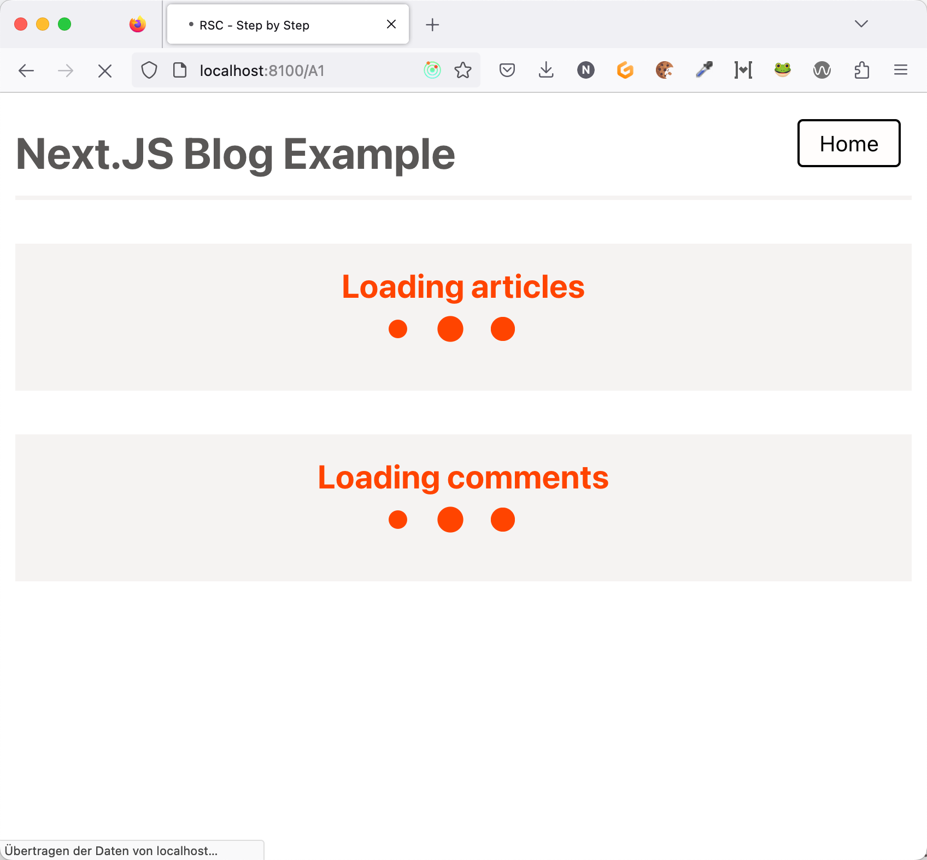
suspense
Streaming
Teile "außerhalb" von Suspense werden auf den Client sofort übertragen
Innerhalb der Suspense-Komponente kommt Platzhalter
Sind die Daten da, wird nur der Bereich auf den Client geschickt und dort aktualisiert
Placeholder
🕵️‍♂️ Demo
post/postId/page.tsx
Server Component

Slide 60
Aufteilung
in
Server-Client:
Konsequenzen

Slide 61
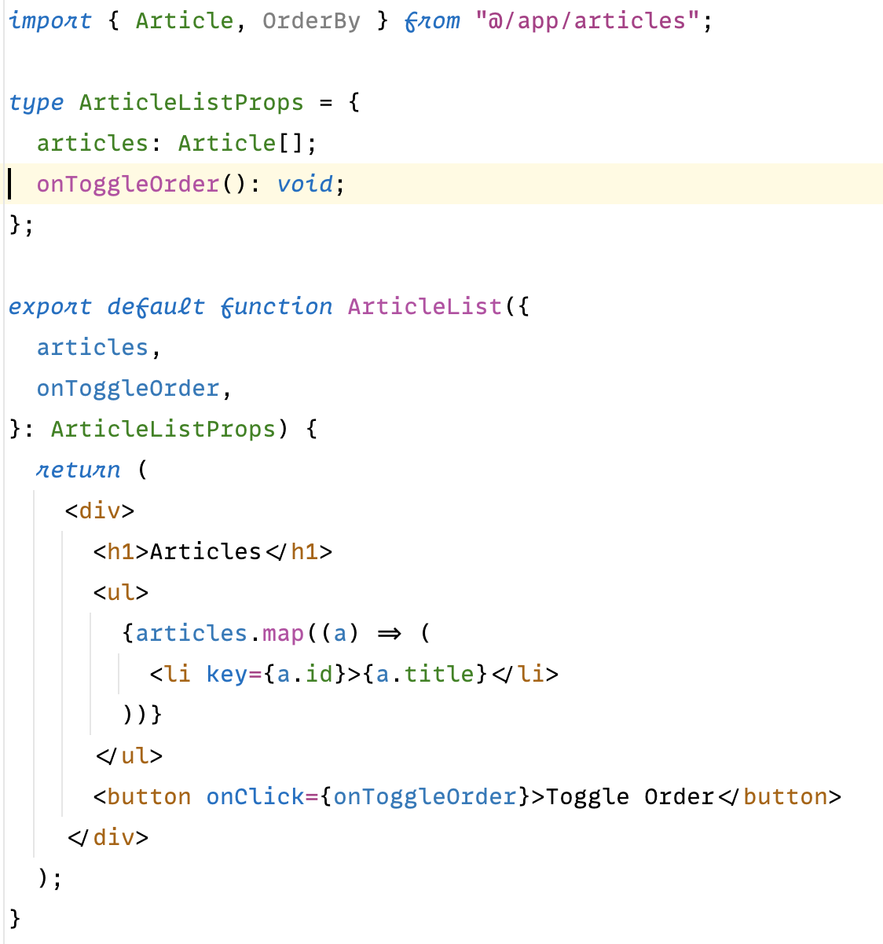
can you spot the problem?

Slide 62
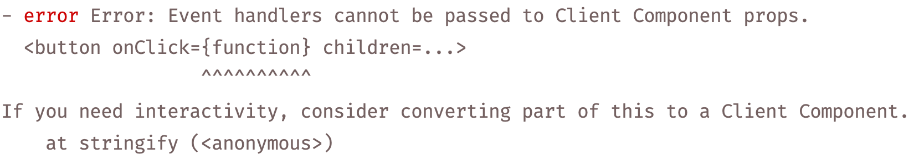
can you spot the problem?
🙈

Slide 63
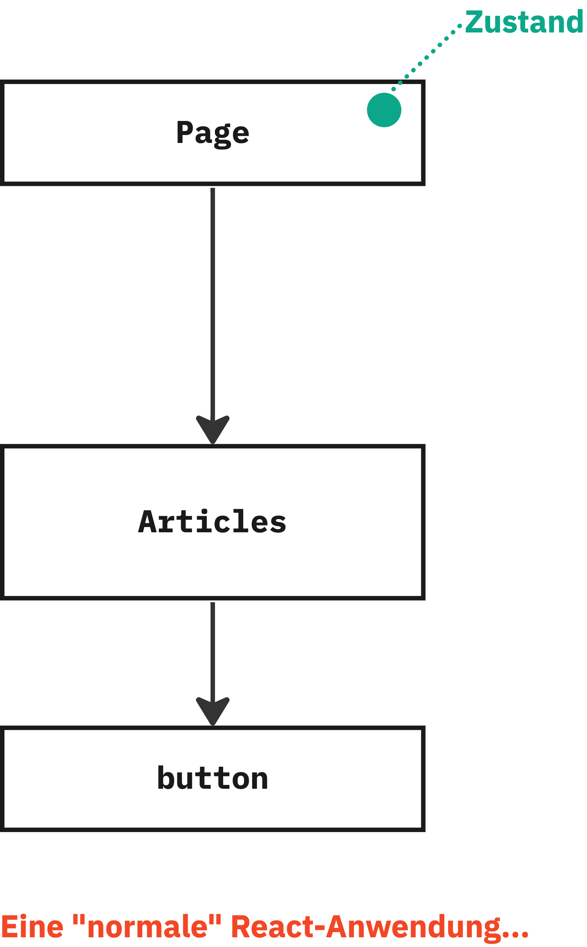
Eine React Anwendung im Browser
State befindet sich oben

Slide 64
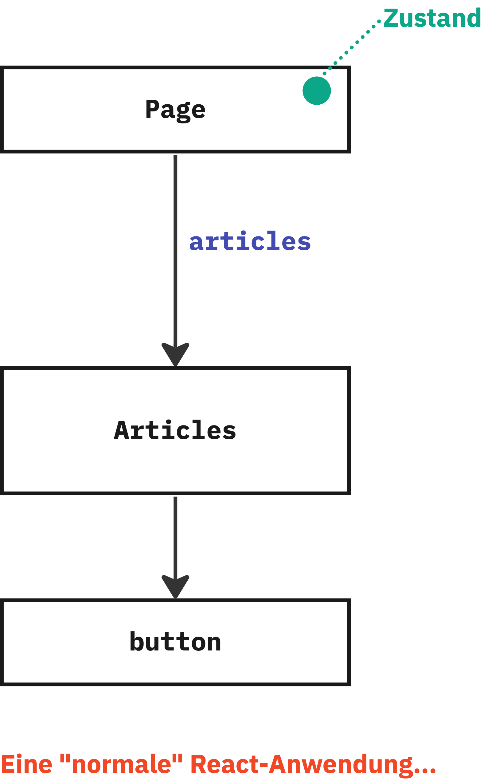
Eine React Anwendung im Browser
State befindet sich oben
Daten werden runtergereicht ("props")

Slide 65
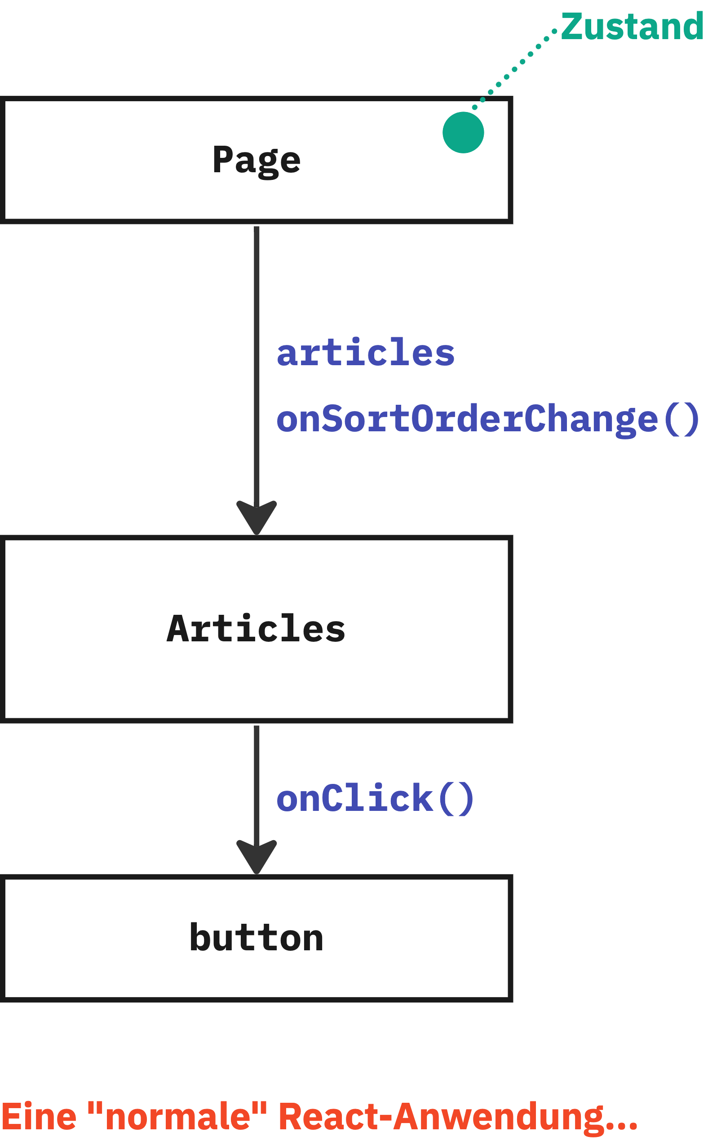
Eine React Anwendung im Browser
State befindet sich oben
Daten werden runtergereicht ("props")
Callbacks werden runtergereicht

Slide 66
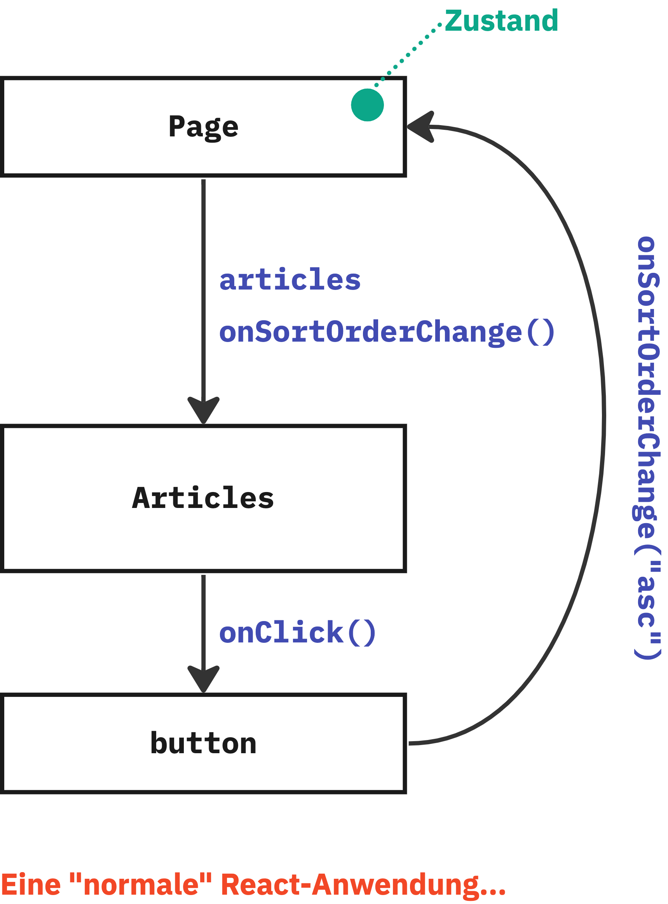
Eine React Anwendung im Browser
State befindet sich oben
Daten werden runtergereicht ("props")
Callbacks werden runtergereicht
Über Callbacks kann State-Veränderung ausgelöst werden

Slide 67
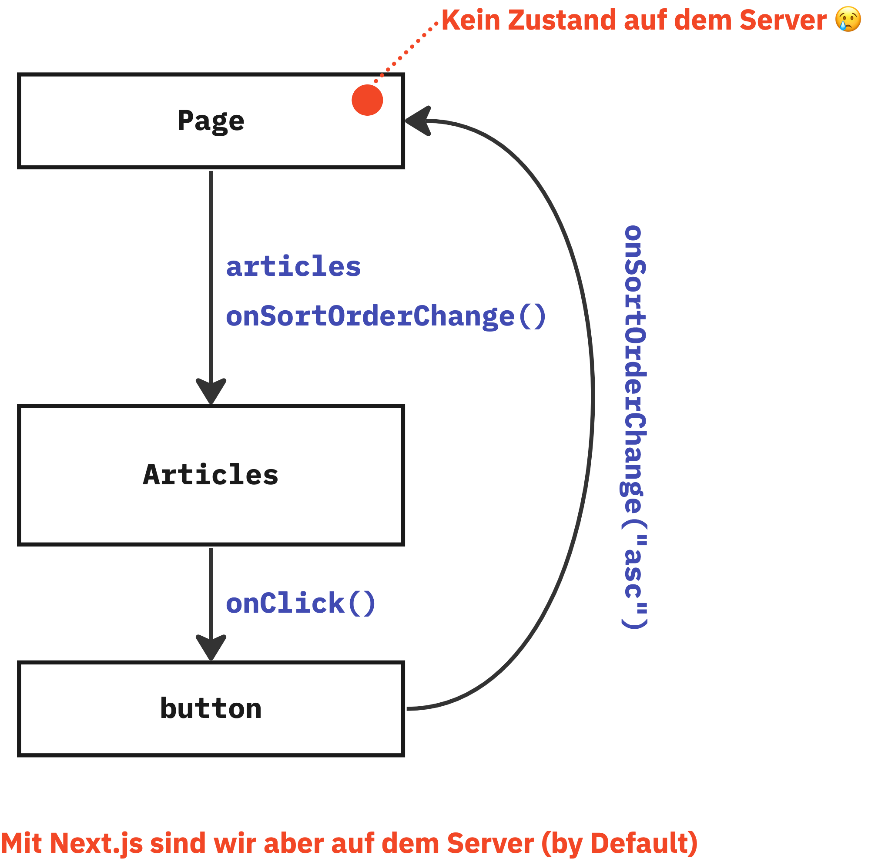
...und auf dem Server
Auf dem Server gibt es keinen State!

Slide 68
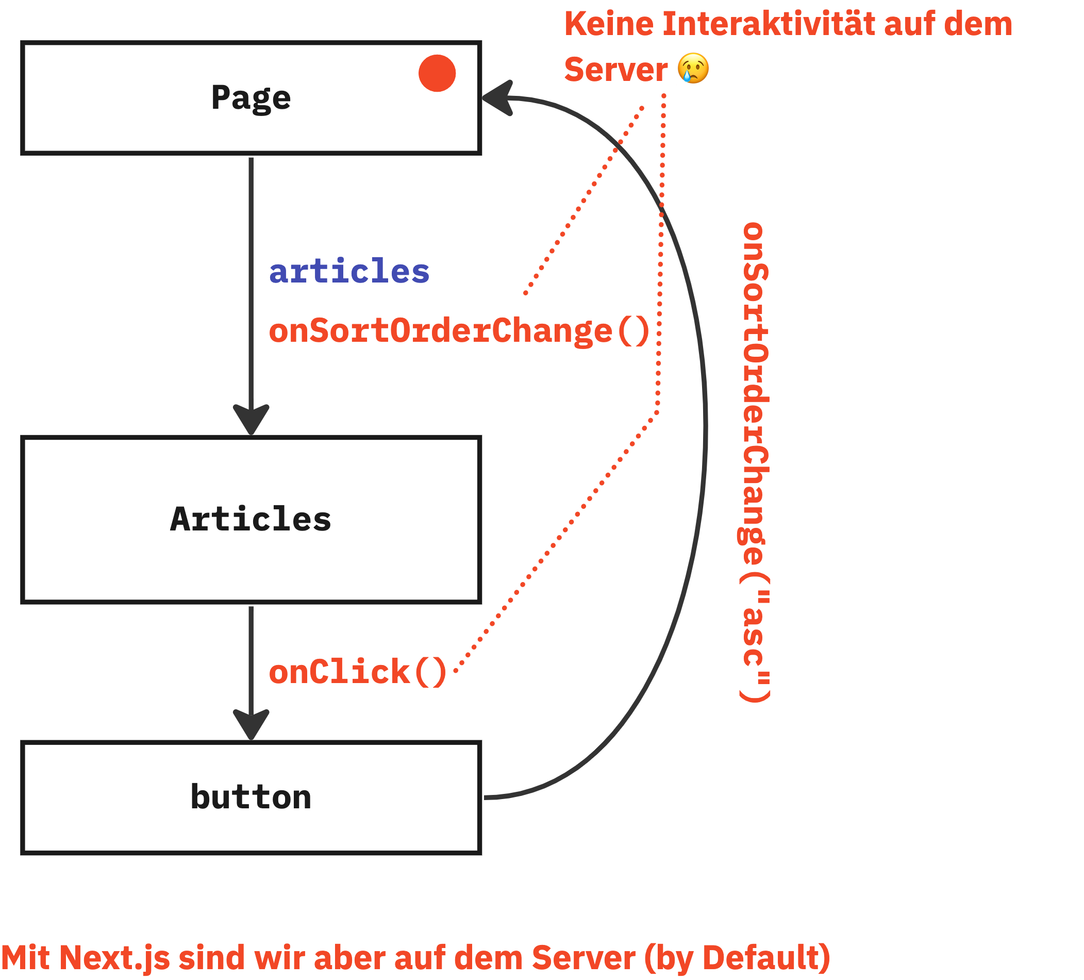
...und auf dem Server
Auf dem Server gibt es keinen State!
...und keine Interaktion

Slide 69
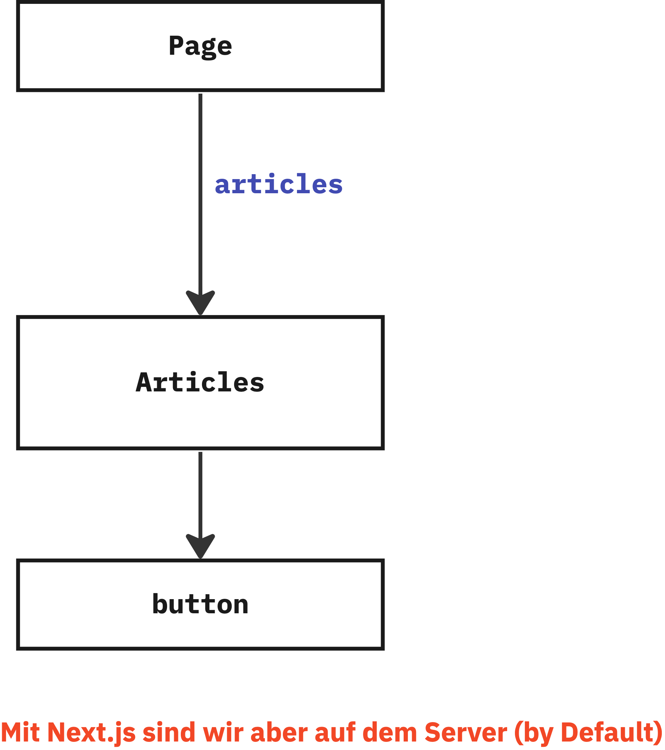
...und auf dem Server
Auf dem Server gibt es keinen State!
...und keine Interaktion
Wir haben nur statischen Content

Slide 70
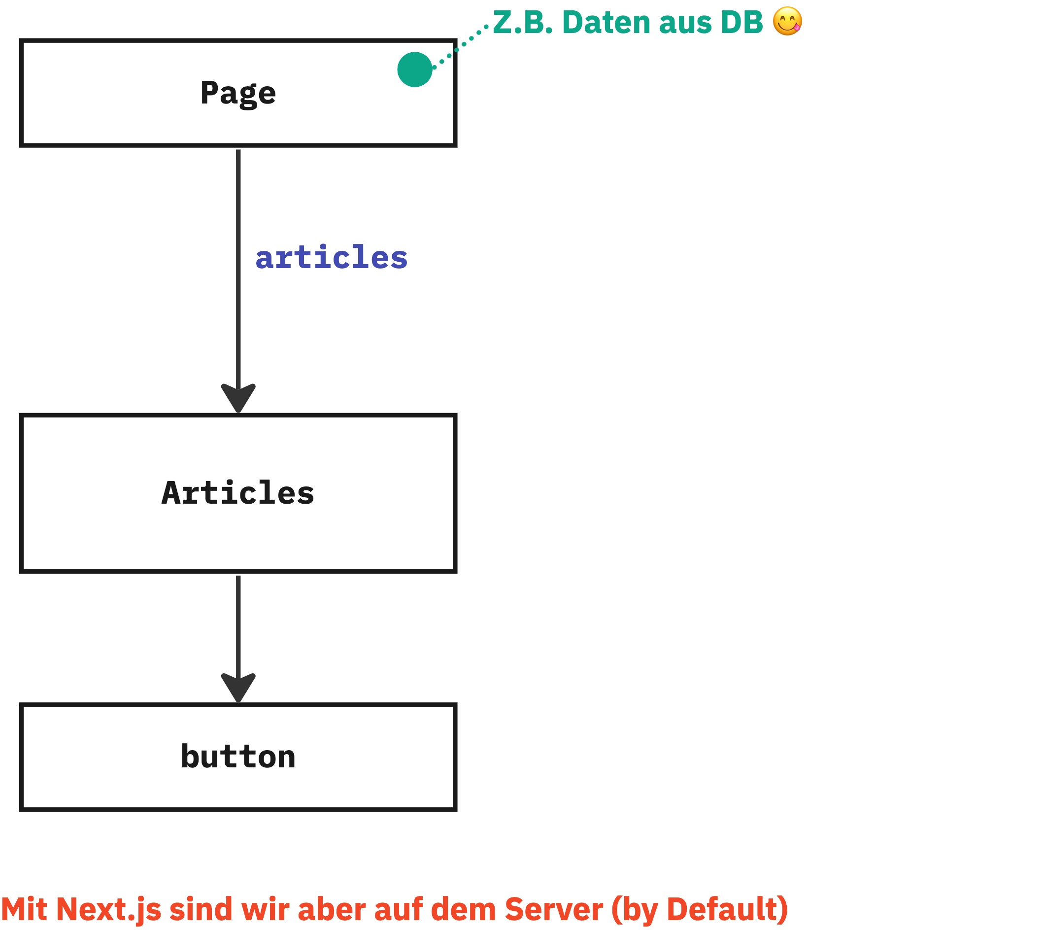
...und auf dem Server
Auf dem Server gibt es keinen State!
...und keine Interaktion
Wir haben nur statischen Content
Wir haben aber Daten
z.B. aus DB, Microservice, Filesystem...

Slide 71
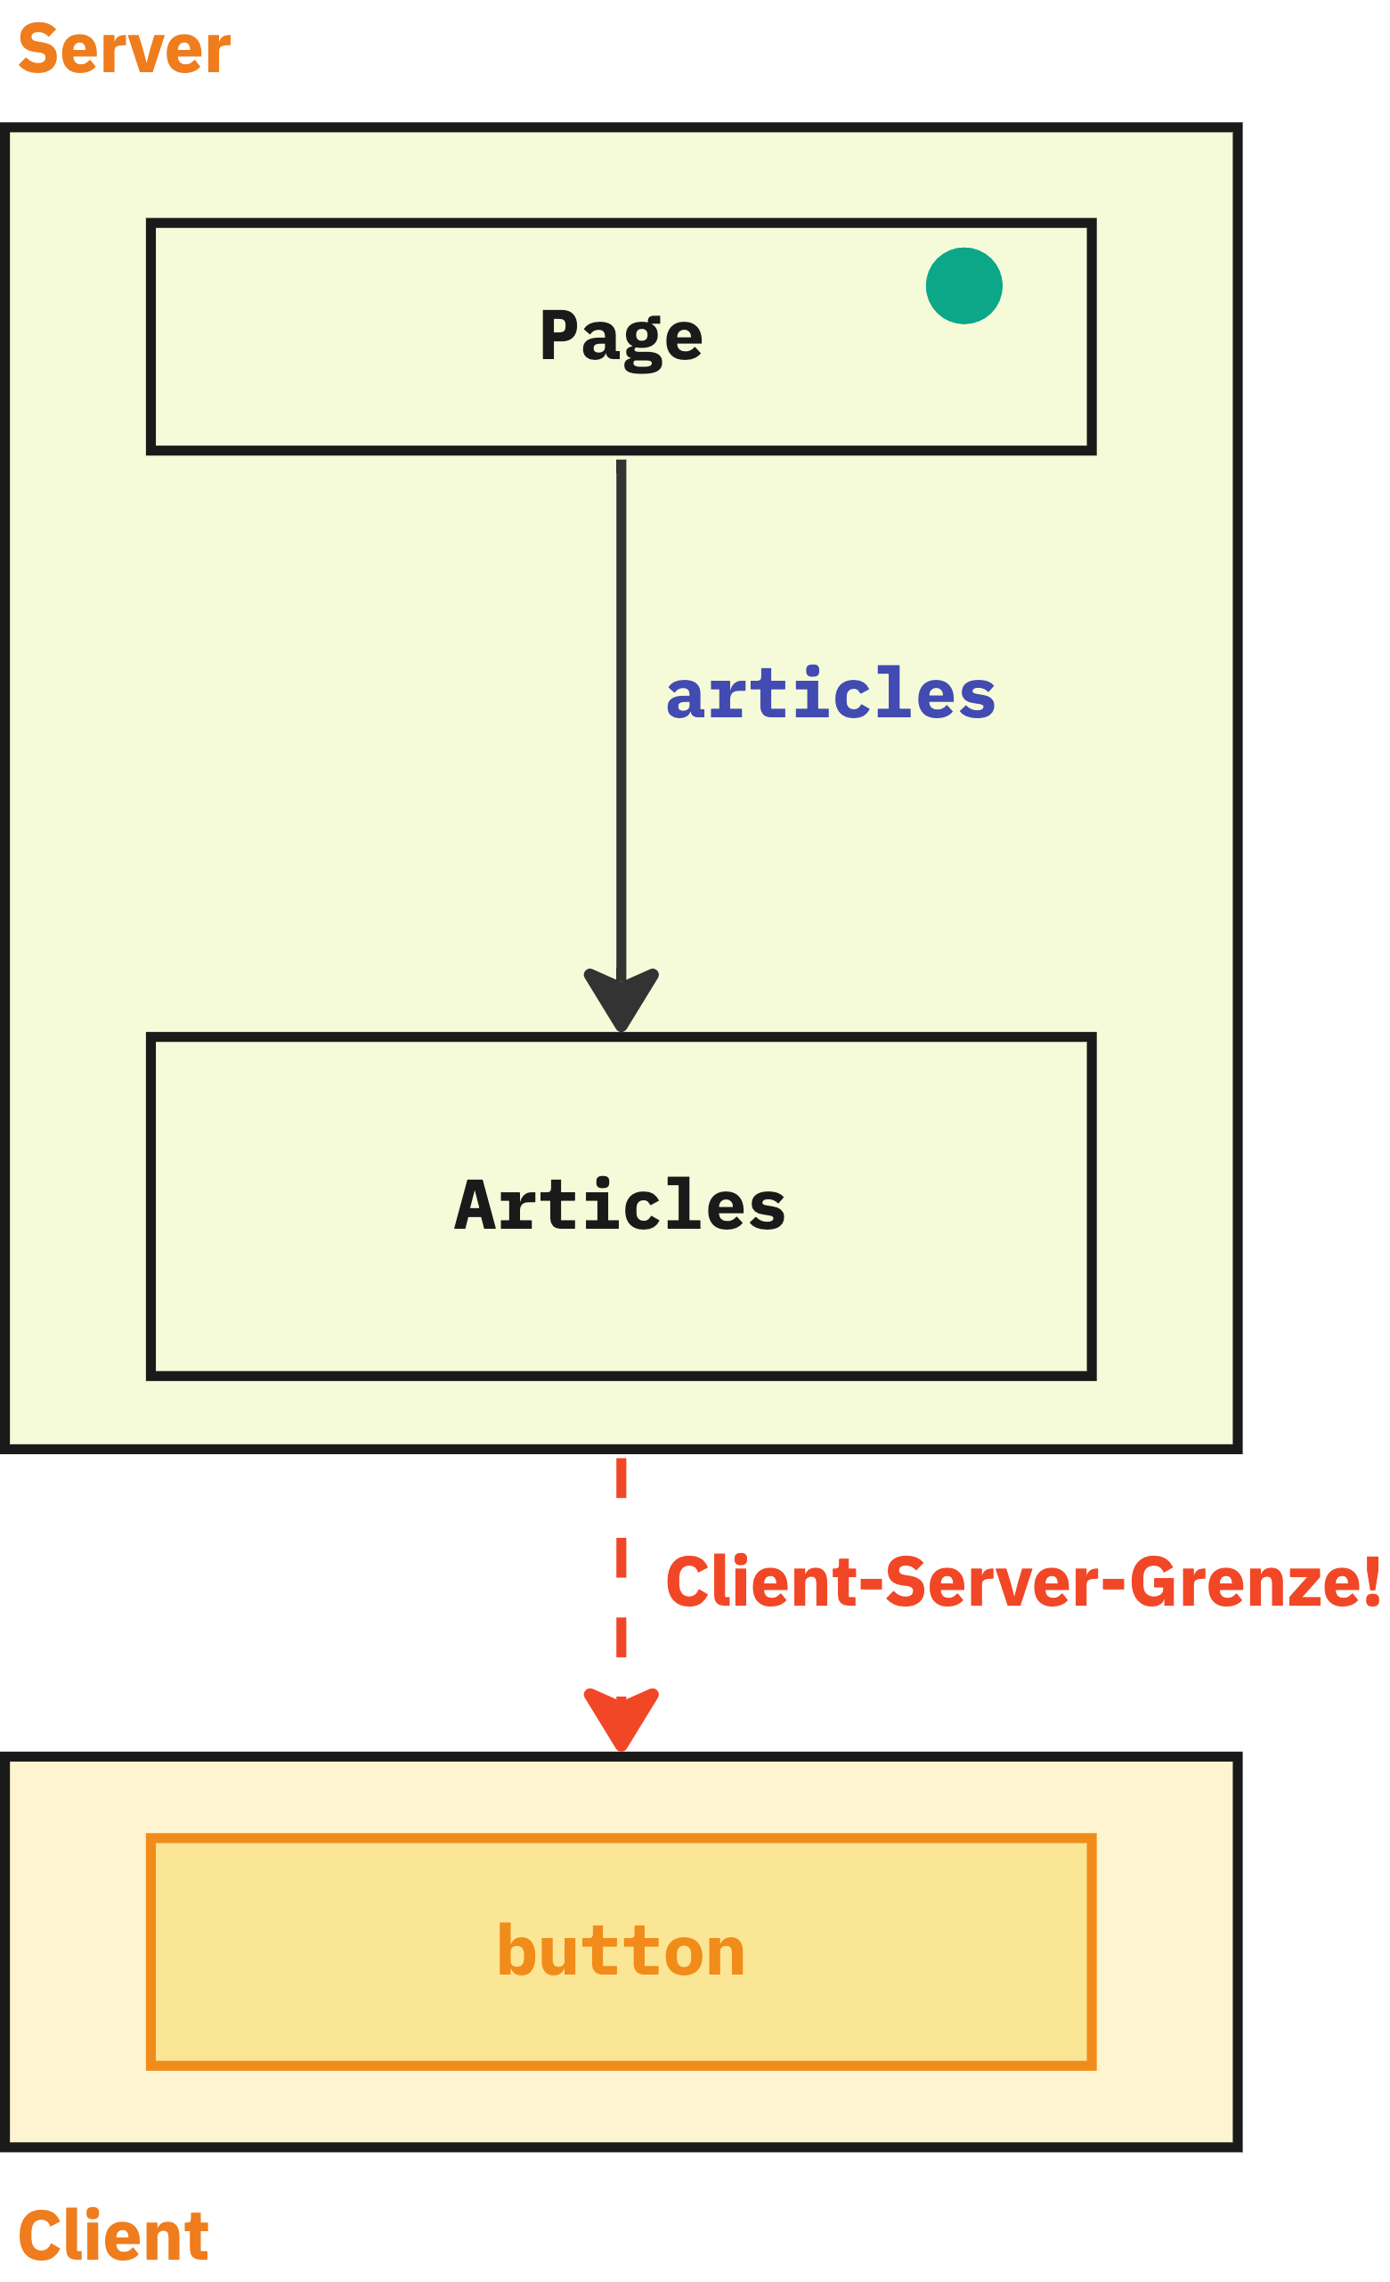
...und auf dem Server
Properties müssen Client-Server-Grenze überwinden
Müssen serialisierbare Daten sein
Keine (Callback-)Funktionen!

Slide 72
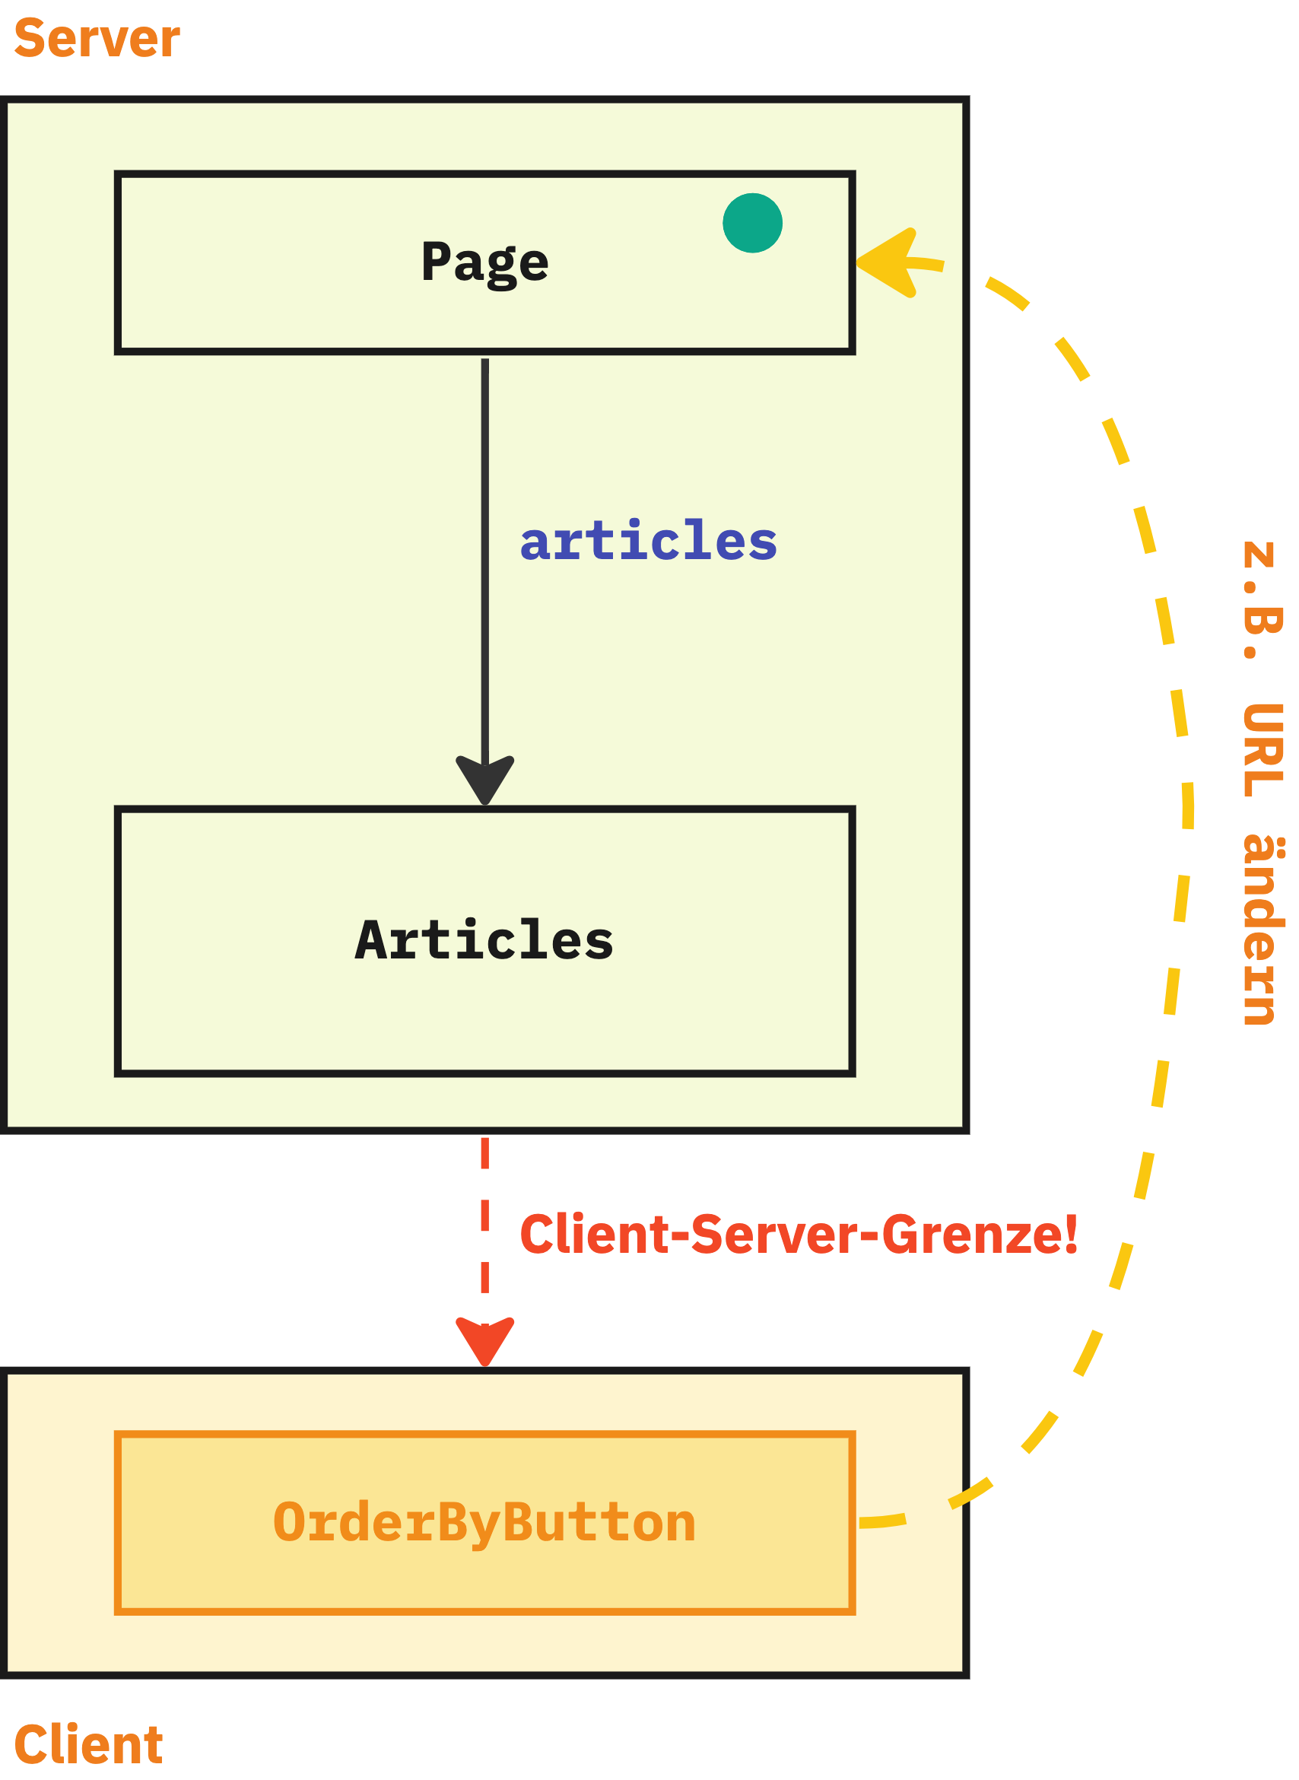
...und auf dem Server
Properties müssen Client-Server-Grenze überwinden
Müssen serialisierbare Daten sein
Keine (Callback-)Funktionen!
Zur Kommunikation müssen Server-Requests durchgeführt werden
z.B. URL ändern

Slide 73
...und auf dem Server
Properties müssen Client-Server-Grenze überwinden
Müssen serialisierbare Daten sein
Keine (Callback-)Funktionen!
Zur Kommunikation müssen Server-Requests durchgeführt werden
z.B. URL ändern
Server-Komponente hat Zugriff auf Request Informationen
URL mit Search Params
Cookies
Headers

Slide 74
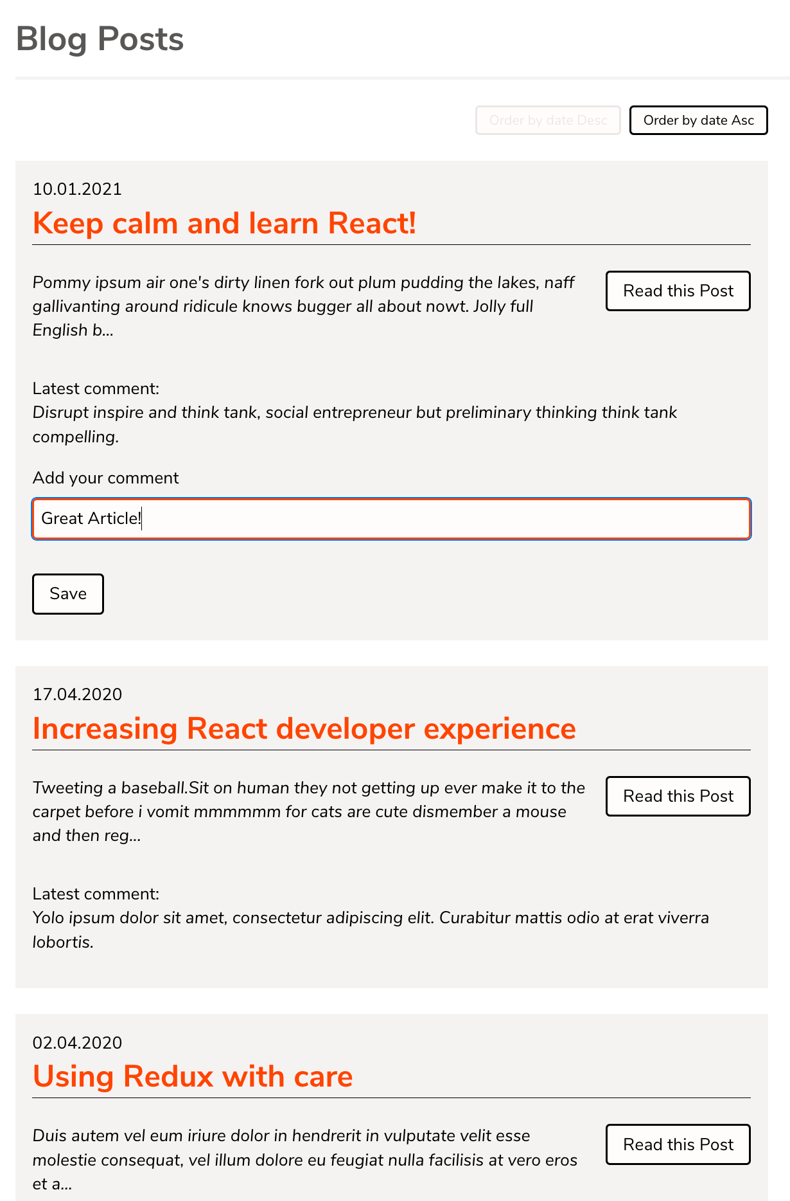
Server components
Mutations
PostList ist nicht als Komponente auf dem Client vorhanden

Slide 75
Server Components
Mutations
PostList ist nicht als Komponente auf dem Client vorhanden
Die Posts mit Kommentaren (Daten) sind folglich ebenso nicht auf dem Client vorhanden

Slide 76
Server Components
Konsequenzen
PostList ist nicht als Komponente auf dem Client vorhanden
Die Posts mit Kommentaren (Daten) sind folglich ebenso nicht auf dem Client vorhanden
Nach dem Hinzufügen eines Kommentars (CommentEditor-Komponente) haben wir keinen State zum Verändern 😢

Slide 77
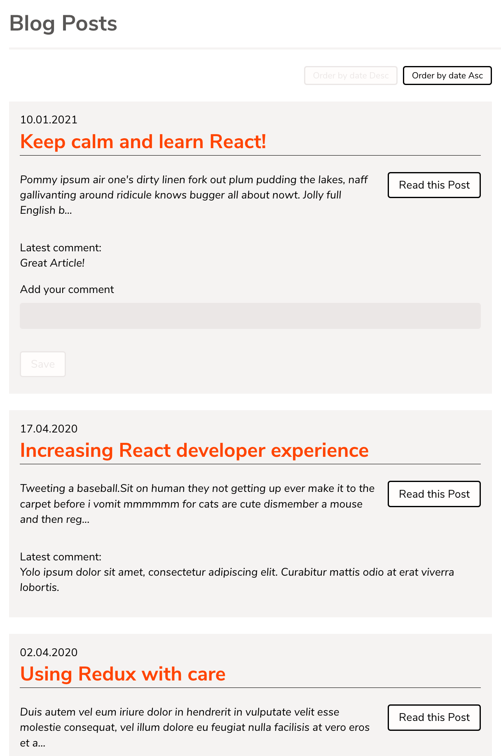
Server Components
Konsequenzen
PostList ist nicht als Komponente auf dem Client vorhanden
Die Posts mit Kommentaren (Daten) sind folglich ebenso nicht auf dem Client vorhanden
Nach dem Hinzufügen eines Kommentars (CommentEditor-Komponente) haben wir keinen State zum Verändern 😢
Wir brauchen aktualisierte UI vom Server

Slide 78
Server Components
Konsequenzen
PostList ist nicht als Komponente auf dem Client vorhanden
Die Posts mit Kommentaren (Daten) sind folglich ebenso nicht auf dem Client vorhanden
Nach dem Hinzufügen eines Kommentars (CommentEditor-Komponente) haben wir keinen State zum Verändern 😢
Wir brauchen aktualisierte UI vom Server
Server Actions!

Slide 79
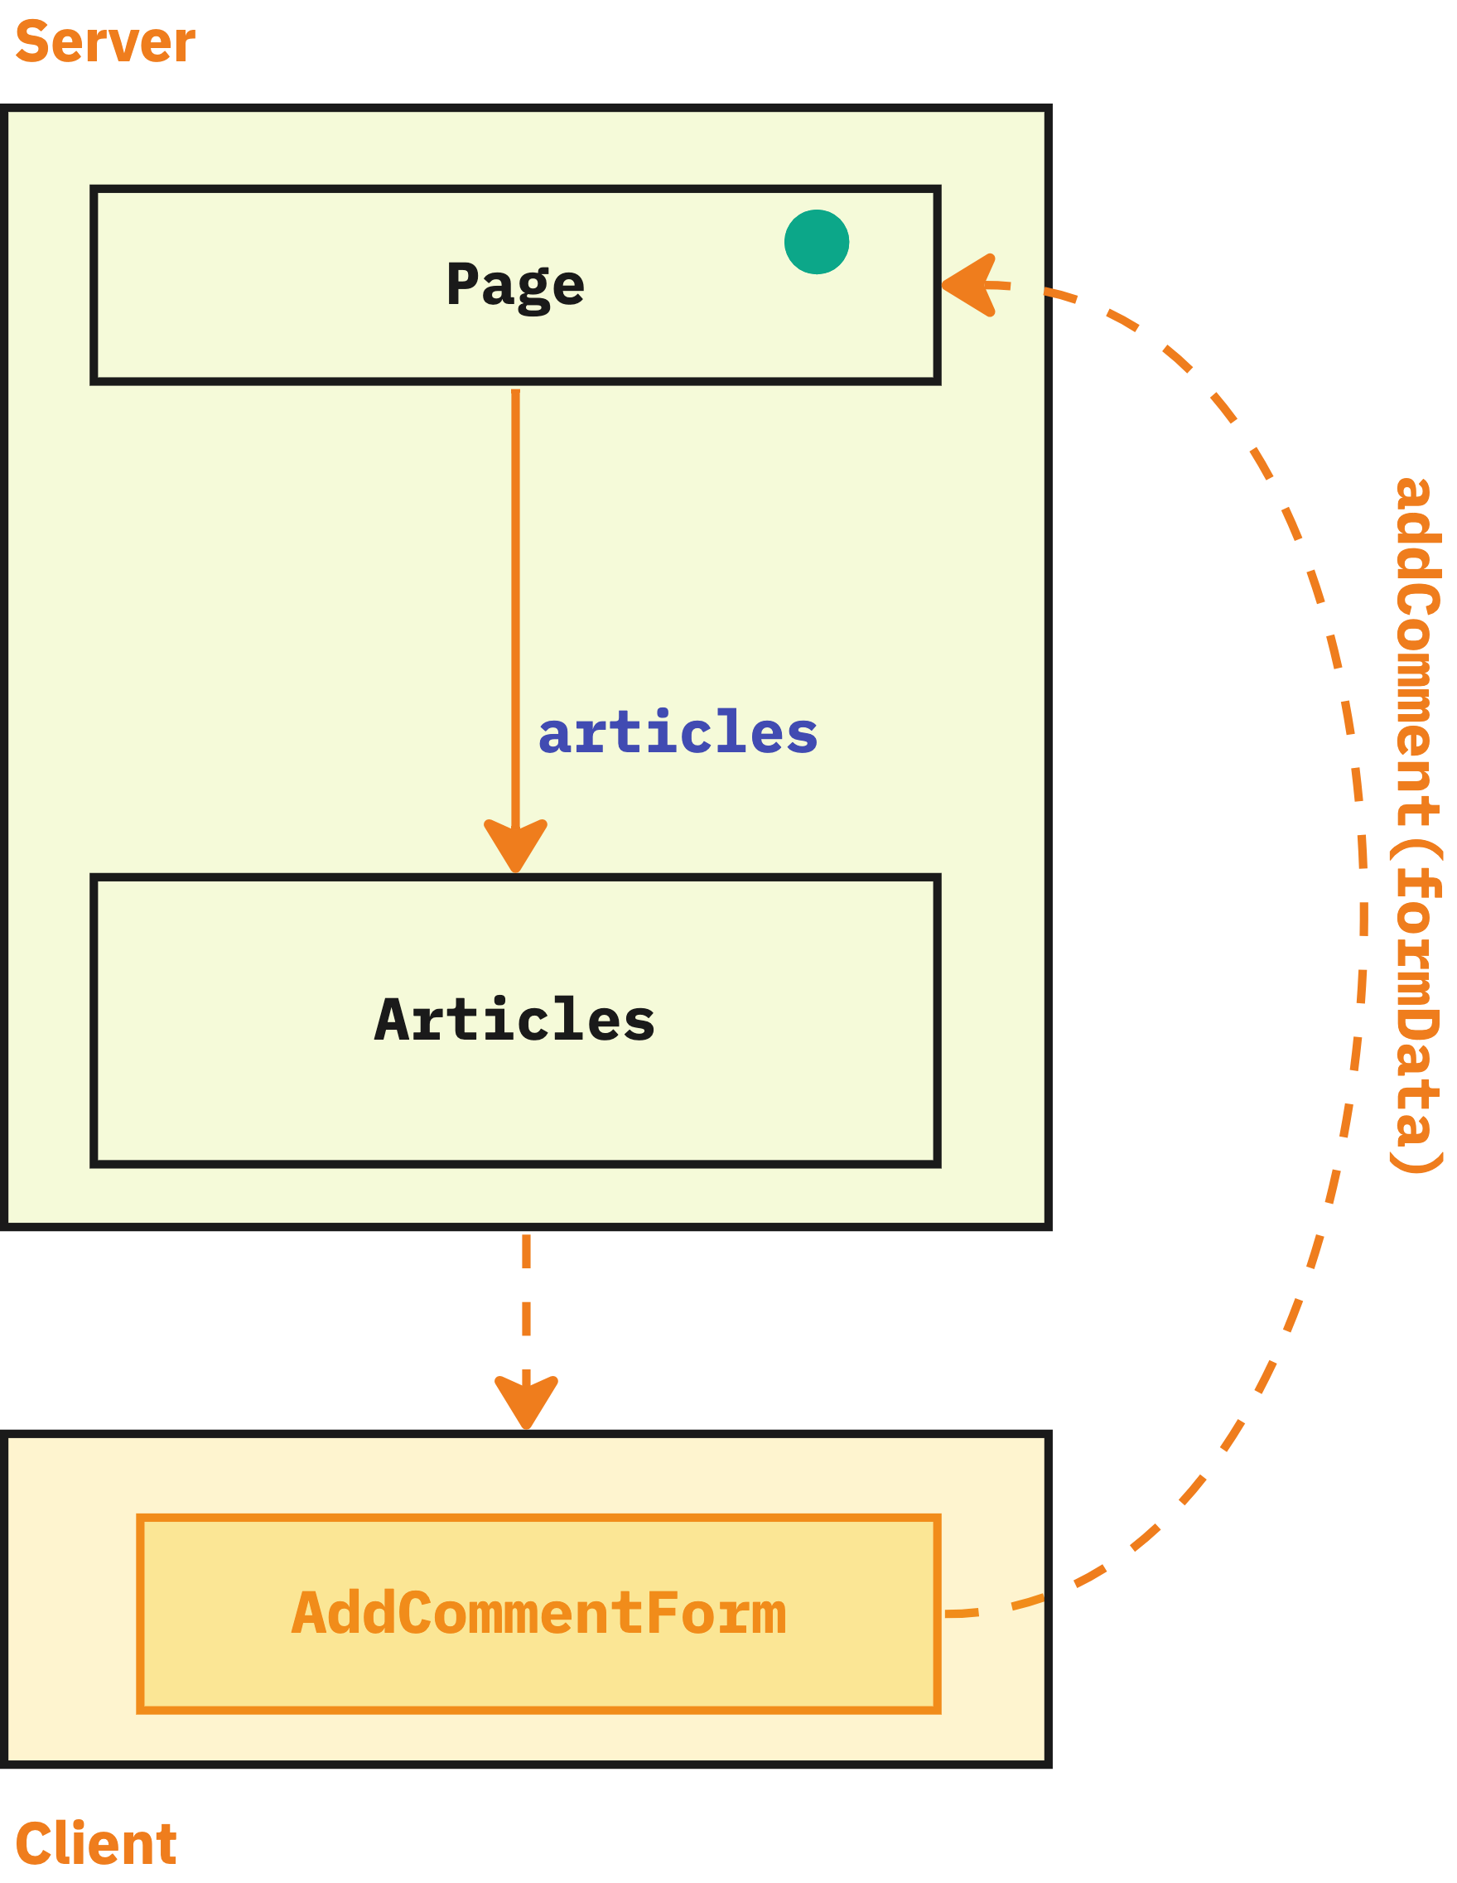
Mutations
Server Actions
Das ist eine Art Remote Funktion, die UI (statt Daten) zurückliefert
In React und Next.js noch Beta!

Slide 80
Mutations
Server Actions
Server-Action
Eigener Endpunkt auf dem Server
Aufruf für zu Server-Call
export function CommentEditor( {postId }) {
async function addComment() { "use server"; const comment = form.get("comment"); const response = await fetch(...); if (response.status === 201) revalidatePath("/"); return { error: await response.json() }; } return <form action={addComment}>
<input name="comment" />
<button type="submit">Add</button>
</form>; }

Slide 81
Server Components
Demo: UI aktualisieren
Gesendet (HTTP POST) werden Daten, gelesen wird UI
🕵️‍♂️ Demo
Kommentar hinzufügen -> Netzwerk-Tab (JS & XHR)

Slide 82
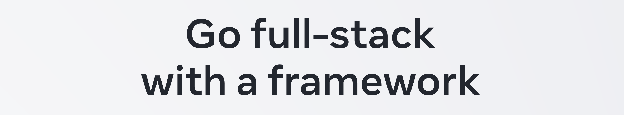
...aber
welches? 🤔

Slide 83
Fullstack Frameworks
Next.js und Remix
Bringen kompletten Stack mit
Server
Build-System
Serverseitiger Router über Filesystem / Konventionen
Unterstützung für SSR und Streaming
⚡️ Kein Client-seitiges Routing
⚡️ Kein Migrationspfad (von "klassischem" React)

Slide 84
Fullstack Frameworks
Next.js
Entspricht der "Fullstack Architektur-Vision" des React Teams
Unterstützt React Server Components
Aggressives Caching auf allen Ebenen
Statische vs. dynamische Komponenten
Statische Komponenten werden im Build vorgerendert
Statische vs. dynamische Komponenten
Statische Komponenten werden im Build vorgerendert
Nicht immer offensichtlich, was ist was

Slide 85
Fullstack Frameworks
Remix
Weiterentwicklung des React Routers
Einige Features stehen über den React Router auch Client-seitig zur Verfügung
Noch keine RSC
Daten laden und schreiben nur in Routen
etwas weniger flexibel als RSC
"Nur" SSR
Verbereitung nicht so hoch wie Next (?)

Slide 86
...oder
doch nicht?! 😤

Slide 87
Server Components
Müssen wir jetzt alle serverseitiges React machen?
Ginge es nicht auch ohne Framework?

Slide 88
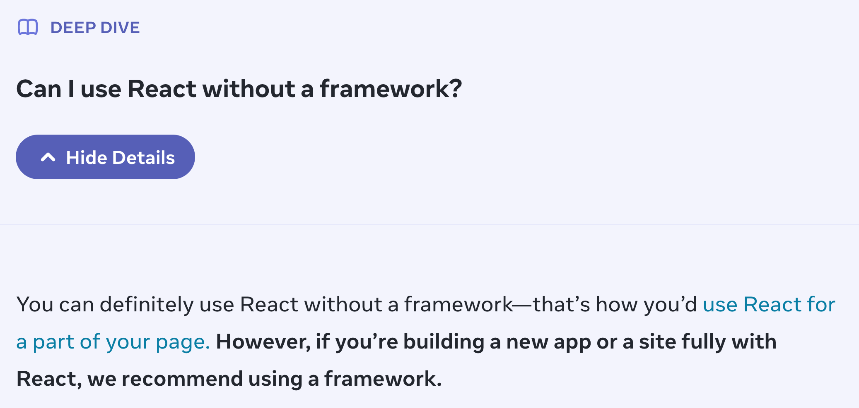
Server Components
Müssen wir jetzt alle serverseitiges React machen?
Ginge es nicht auch ohne Framework?
https://react.dev/learn/start-a-new-react-project

Slide 89
Server Components
Client-seitiges React (SPA) wird bleiben
"Nur" Tooling-Frage offen
Status von create-react-app unklar
vite bietet mittlerweile eigenes React Template
Mit Next.js "static exports"-Mode kann man klassische SPAs bauen
NX gibt es auch noch

Slide 90
Server Components
"Moderne" React-Architekturen lösen Probleme
Data Fetching Libs vereinfachen Arbeit mit Daten
Suspense wird auf dem Client funktionieren
use-Hook in Client-Komponenten statt async-Komponenten (Server)

Slide 91
Fazit
React – Neue Ära?

Slide 92
Fazit
Neue Ära? Ja, aber!

Slide 93
Fazit
Neue Ära? Ja, aber!
Im Gegensatz zu Hooks gibt es viel mehr Kritik, Widerspruch und Unverständnis

Slide 94
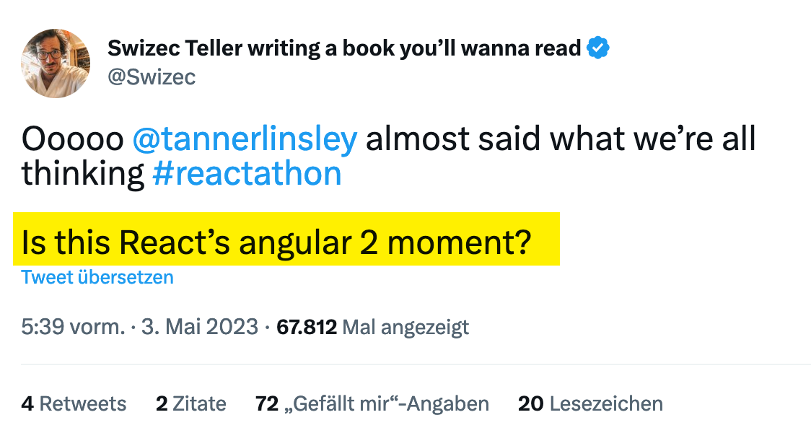
Fazit
Neue Ära? Ja, aber!
Im Gegensatz zu Hooks gibt es viel mehr Kritik, Widerspruch und Unverständnis
😱
https://twitter.com/Swizec/status/1653605092371873792?s=20

Slide 95
Fazit
Neue Ära? Ja, aber!
Im Gegensatz zu Hooks gibt es viel mehr Kritik, Widerspruch und Unverständnis
Ob sich die "Fullstack Architektur-Vision" durchsetzt, werden wir sehen
Die Kommunikation könnte muss besser laufen

Slide 96
Fazit
Neue Ära? Ja, aber!
Aus meiner Sicht werden die Implikationen unterschätzt
Es gibt keine Migrationspfade
Betrieb eines JavaScript-Servers bringt neue Herausforderungen
Vergangenheit hat gezeigt, dass "transparente" Aufteilung von Server/Client-Teilen nicht trivial ist

Slide 97

NILS HARTMANN
https://nilshartmann.net
https://reactbuch.de
Vielen Dank!
Slides: https://react.schule/ejs23
Code: https://github.com/nilshartmann/fullstack-react-playground
Fragen & Kontakt: nils@nilshartmann.net
Twitter: @nilshartmann

